Slide 1
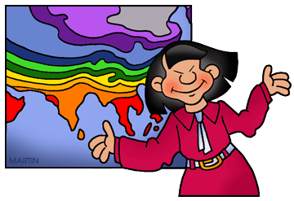
La Météo

Slide 2
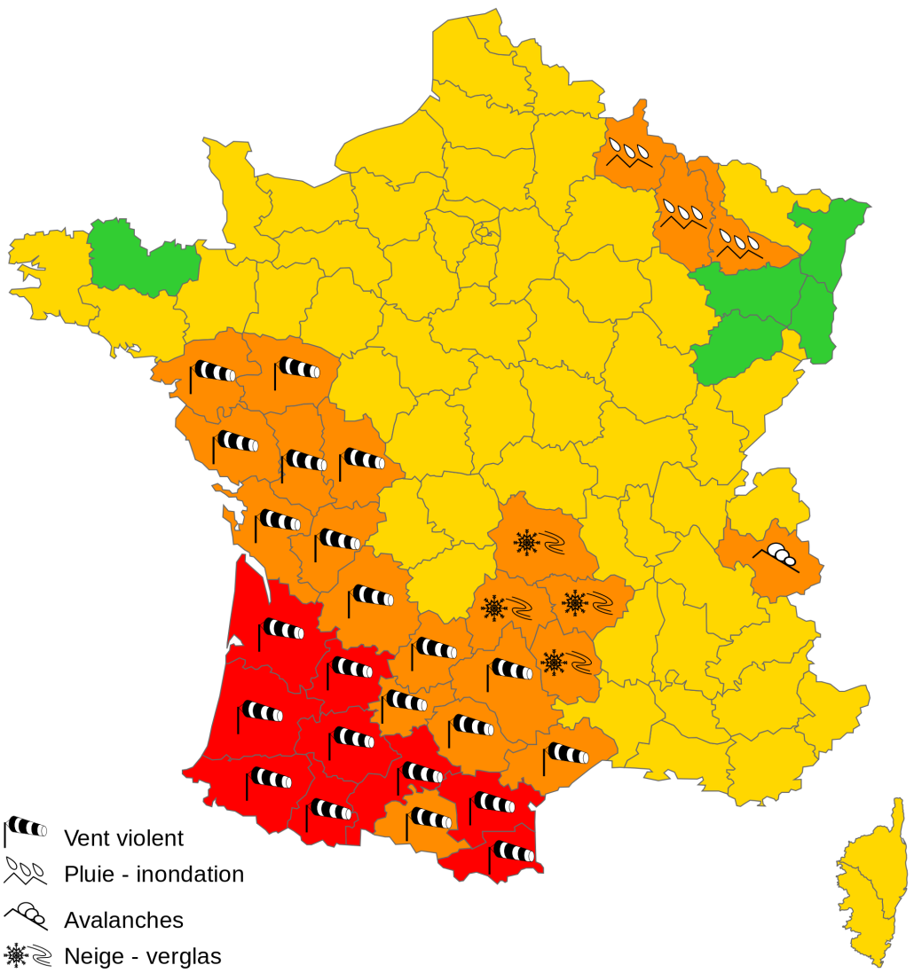
Quel temps fait-il aujourd’hui?

Slide 3
Il y a du soleil
It’s sunny

Slide 4
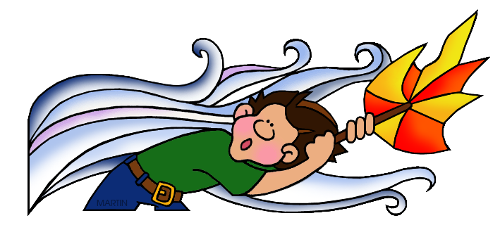
Il y a du vent
It’s windy

Slide 5
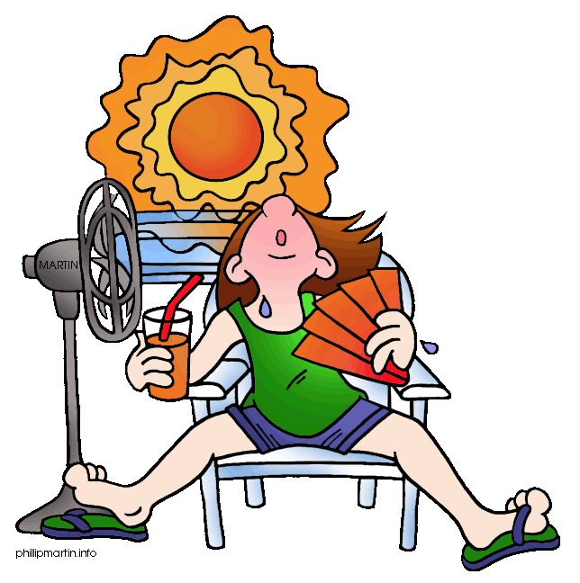
Il fait chaud
It’s hot

Slide 6
Il fait beau
The weather is nice

Slide 7
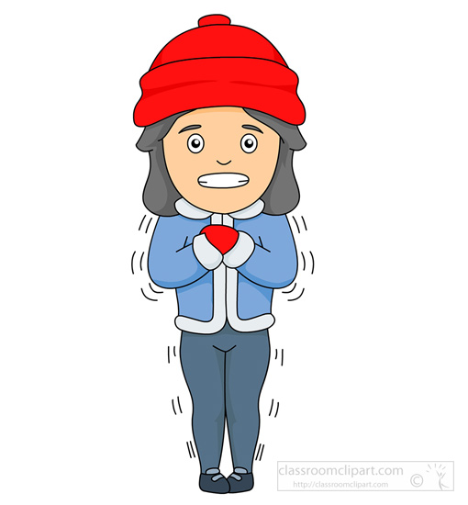
Il fait froid
It’s cold

Slide 8
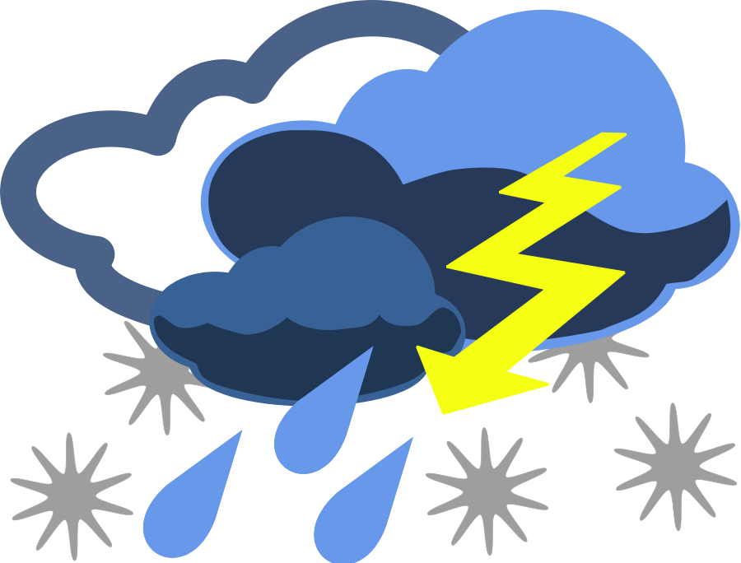
Il fait mauvais
The weather is bad

Slide 9
Il neige
It’s snowing

Slide 10
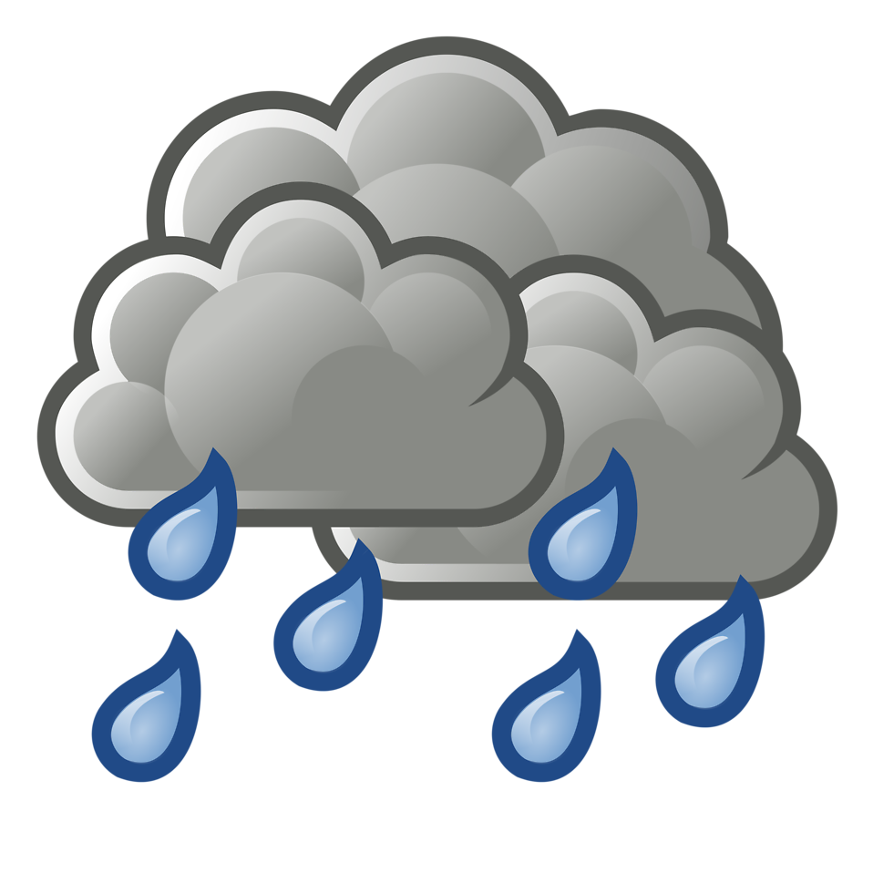
Il pleut
It’s raining

